Slide 1
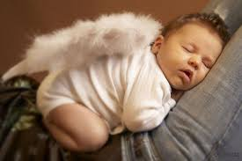
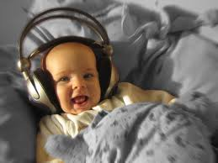
Полагание детства

Slide 2
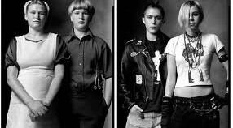
Детство изменилось. Что теперь еще надо изменить?

Slide 3
Традиционно
Возраст (при всей разнице подходов) держится на общем философском представлении о «нормальном» Я (self) как рациональном, ответственном, свободном, сознательном, способном к выбору автономном субъекте.
Т.е. взрослый – самостоятельный, автономный, рациональный, развивающийся
Эти допущения лежат в основании образовательных практик
Детский возраст – ступень на пути; путь дан, предписан, есть ясный образ будущего.

Slide 4
Деконструкция идеи взросления как перехода от недо- к полноценному…
Глобализация, доступ к широкому спектру информации, в том числе и иноязычной и инокультурной,
Консьюмеризм, изменения культурного поля, к которому современный взрослеющий человек имеет доступ.
Критика сложившихся представлений, в частности, демонстрирует предвзятость сложившихся взглядов, Э.Бурман. М.Фуко, Бурдьё и т.д.

Slide 5
Детство как объект категоризации
Каковы метанарративы?
Традиционный взгляд конституируется идеей последовательного стадиального восхождения от низшего к высшему;
Это одно из следствий патриархальных патерналистских установок; главенство архетипического отца; его власть; воспроизводство свойств; взрослее=выше, лучше, сильнее, умнее…
Основное направление развития – развитие мышления;
Ребенок – подчинен, лишен власти, ему вменено; он должен
Отсутствует признание иных кроме еврохристианских траекторий жизни; игнорируется женская траектория
Для понимания детства в иных координатах, необходимо взглянуть на него с иных позиций

Slide 6
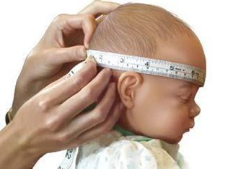
Социальное конструирование детства
Неявные допущения приводят описанию образа нормы;
Образ ребенка конструируется в отношении к норме; ребенок калибруется

Slide 7
Этот социальный конструкт невалиден по большому числу оснований
Гендерная дифференциация;
Социально-экономический статус;
Автономность;
Этничность/расовая принадлежность;
Жизнь здесь и сейчас

Slide 8
Однако
Различается в разных ПРАКТИКАХ:
Для образования – объект преобразования;
Для экономики – потребитель
Для родителей -???
Для социальной сферы – группа с особыми нуждами

Slide 9
Детство изменилось. Что теперь еще надо изменить? Среду: чем она насыщеннее, тем лучше
Каждая социальная группа имеет свои нужды: рабочие места, жилье, больницы…
Дети нуждаются в особых условиях;
Возрастают ценность досуга и ценность образования;
«хорошее детство» – проба всех возможных культурных образцов……

Slide 10
Детство изменилось. Что теперь надо изучать?
Модели детства в разных средах;
Проект по изучению образа детства на разных территориях
Идея: ребенок живет здесь и сейчас, в этом конкретном месте, в этой семье.
Обстоятельства жизни разнообразны….

